Slide 1
Kümeleme ve K-Ortalamalar (K-Means) Tekniği

Slide 2
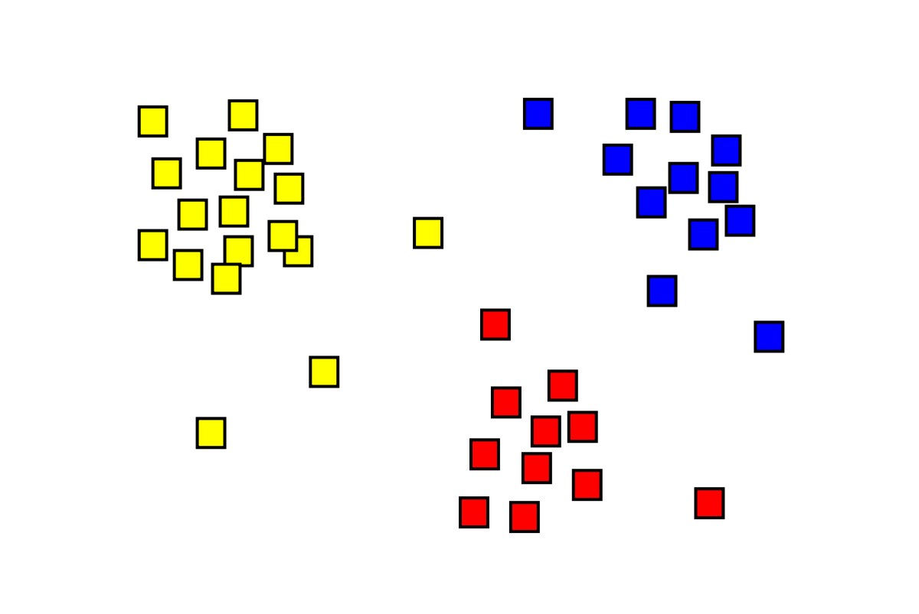
Kümeleme Notlar
Birbirine benzeyenler bir araya
Kümeleme sınıflandırmadan farklı olarak gözetimsiz bir yöntemdir.
Görsel: https://en.wikipedia.org/wiki/Cluster_analysis

Slide 3
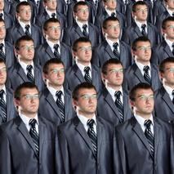
Kümeleme Notlar
Kümelemede kaç grup oluşacağı verinin içindeki nesnelerin birbirine benzerlik derecesine göre değişir.
Farklı kümelerin oluşması için nesnelerin tamamen birbirine benzememesi çok fazla da birbirinde ayrı olmaması gerekir.
Görsel: https://curriesenglish.weebly.com/world-literature1/what-if-everyone-were-the-same

Slide 4
Kümeleme Notlar
Kümelemede kaç grup oluşacağı verinin içindeki nesnelerin birbirine benzerlik derecesine göre değişir.
Farklı kümelerin oluşması için nesnelerin tamamen birbirine benzememesi çok fazla da birbirinde ayrı olmaması gerekir.
Görsel: https://curriesenglish.weebly.com/world-literature1/what-if-everyone-were-the-same

Slide 5
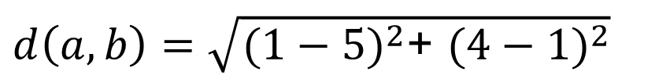
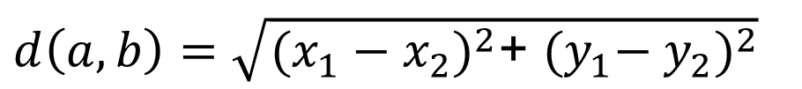

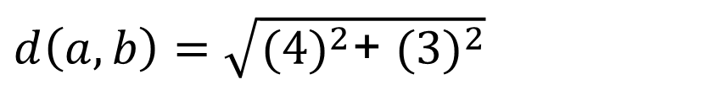
UZAKLIK
$d\left(a,b\right)=$ $\sqrt{{\text{(}x_{1}−x_{2})}^{2}\text{+ }{{(y}_{1}−{ y}_{2})}^{2}}$
(1,4)
$d\left(a,b\right)=$ $\sqrt{{\text{(}1−5)}^{2}\text{+ }{(4−1)}^{2}}$
5
3
$d\left(a,b\right)=$ $\sqrt{{\text{(}4)}^{2}\text{+ }{(3)}^{2}}$
$$d\left(a,b\right)=5$$
(5,1)
4

Slide 6
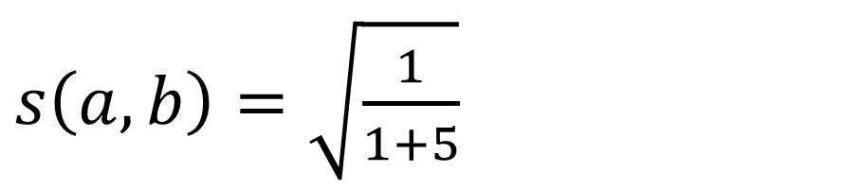
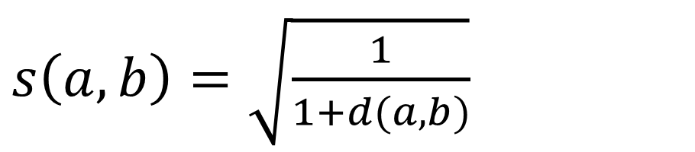
BENZERLİK
$s\left(a,b\right)=$ $\sqrt{\frac{1}{1+d(a,b)}}$
(1,4)
5
$s\left(a,b\right)=$ $\sqrt{\frac{1}{1+5}}$
3
(5,1)
4
Benzerliği ölçmek için kullanılan yöntemlerden bazıları şunlardır: Dice, Jaccard, Kosinüs (Cosine), Pearson ve Overlap.

Slide 7
K-Ortalamalar Tekniği
(K-Means)

Slide 8
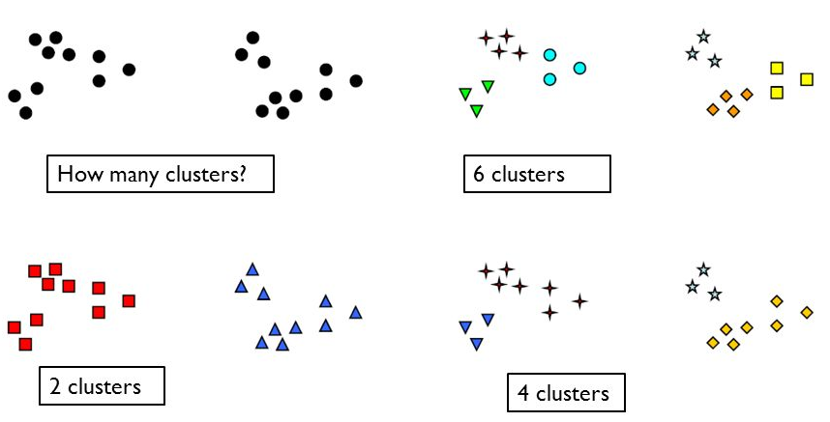
Küme Sayısı
Küme sayısını kullanıcı belirler.
Dirsek yöntemi
Silhouette analysis
Başlangıç noktaları kümeleri etkiler.
rastgele başlangıç noktası tuzağı (random initialization trap)
Kmeans++
Görsel: https://slideplayer.com/slide/8964838/

Slide 9
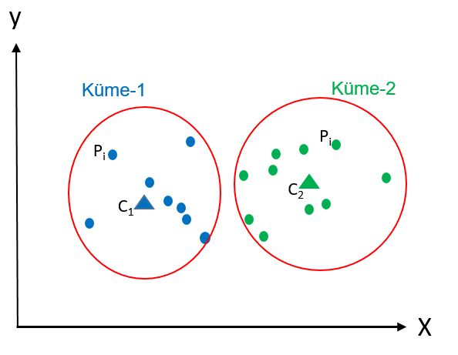
Within Clusters Sum of Square (WCSS)
Kümeler içi kareler toplamı

Slide 10
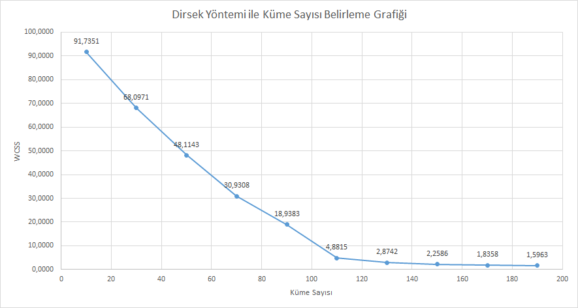
Dirsek Yöntemi (Elbow)

Slide 11
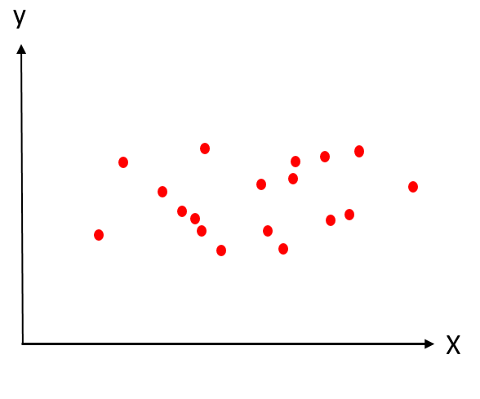
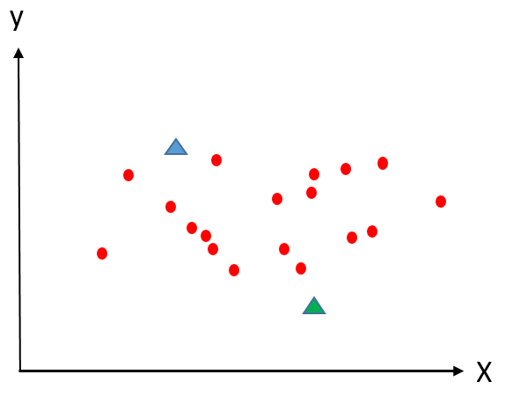
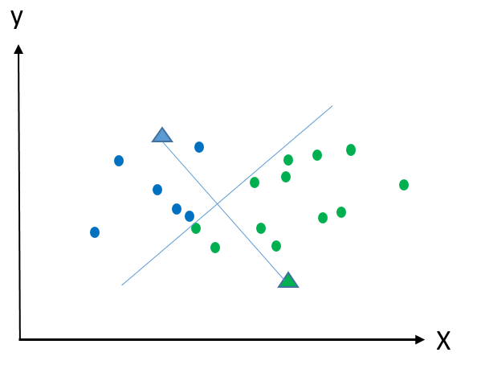
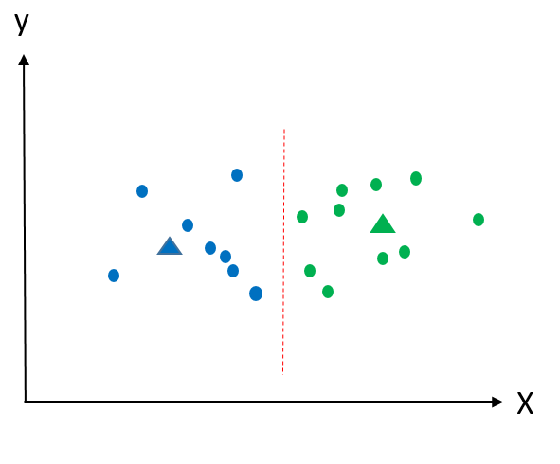
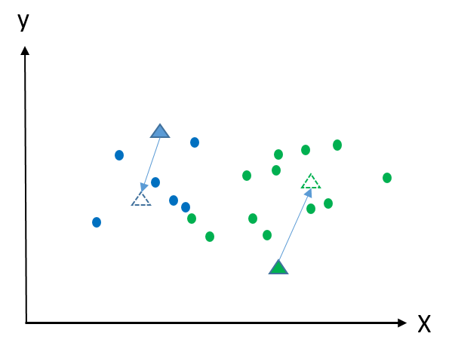
ÇALIŞMA MANTIĞI

